Slide 1
Quản lý thông tin khám bệnh tại phòng khám đa khoa
Sinh viên thực hiện: Nguyễn Bình Minh
Tạ Hồng Khang
Nguyễn Đức Huy Đàm Văn Tùng
Nghiêm Văn Hòa

Slide 2
Nội dung
Bài tập lớn OOP - Nhóm 13 - Đề tài 03
Giới thiệu về Đề tài
Phân tích thiết kế
Công nghệ và thuật toán sử dụng
Chương trình minh họa
Đánh giá ưu nhược điểm

Slide 3
1. Giới thiệu về Đề tài
Bài tập lớn OOP - Nhóm 13- Đề tài 03
Giới thiệu về đề tài
Phân công công việc cho các thành viên trong nhóm (chi tiết)

Slide 4
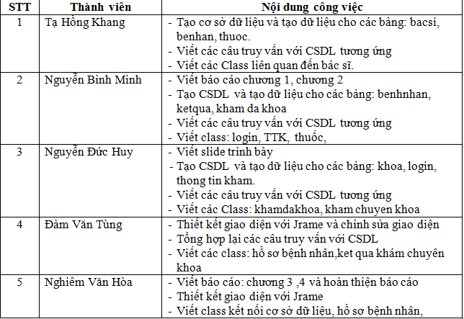
1. Giới thiệu về Đề tài
Bài tập lớn OOP - Nhóm 13- Đề tài 03
Công việc cho các thành viên trong nhóm

Slide 5
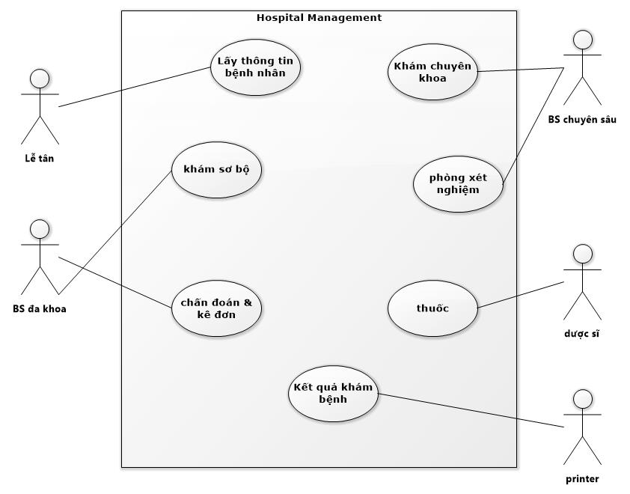
2. Phân tích thiết kế
Bài tập lớn OOP - Nhóm 13 - Đề tài 03
Biểu đồ use case tổng quát:
- Gồm 5 actor: Lễ tân, BS đa khoa, BS chuyên sâu, dược sĩ và máy in printer.
- 7 user-case bao gồm: Lấy thông tin bệnh nhân, khám sơ bộ, chuẩn đoán và kê đơn, khám chuyên khoa, phòng xét nghiệm và thuốc.

Slide 6
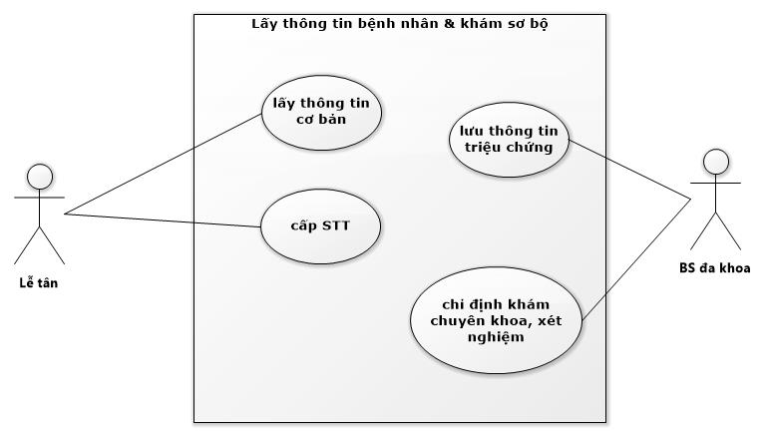
2. Phân tích thiết kế
Bài tập lớn OOP - Nhóm 13 - Đề tài 03
Biểu đồ use- case phân rã mức 2
-Biểu đồ phân ra phạm vi Lấy thông tin bệnh nhân và khám sơ bộ.
+ Nhân viên lễ tân nhập thông tin cơ bản bệnh nhân (tên, tuổi, giới tính, sđt, nơi ở) và cấp STT cho bệnh nhân.
+ Bệnh nhân gặp BS đa khoa theo STT, BS có tiến hành khám sơ bộ, lưu hồ sơ bệnh án và chuyển bệnh nhân đi khám chuyên khoa hay xét nghiệm.

Slide 7
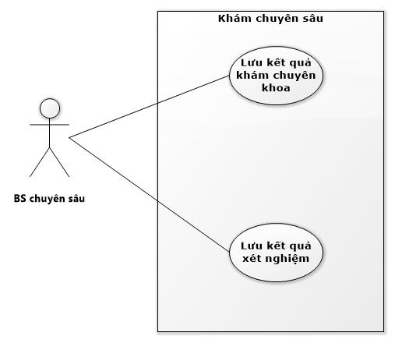
2. Phân tích thiết kế
Bài tập lớn OOP - Nhóm 13 - Đề tài 03
- Biểu đồ phân rã phạm vi Khám chuyên sâu
+ BS tiến hành khám chuyên khoa, xét nghiệm tương ứng và lưu kết quả vào hồ sơ bệnh án.

Slide 8
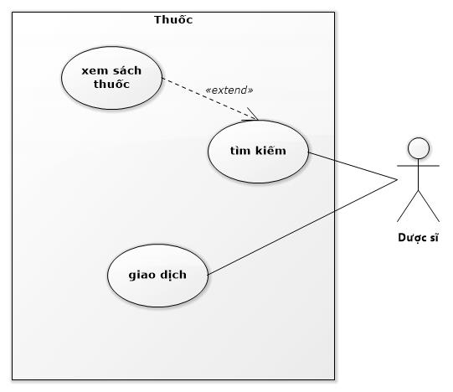
2. Phân tích thiết kế
Bài tập lớn OOP - Nhóm 13 - Đề tài 03
- Biểu đồ phân rã phạm vi Thuốc
+ Dược sĩ tìm kiếm thuốc xem có sẵn hay không.
+ Quan hệ giữa hai use-case là quan hệ <<extend>>. “tìm kiếm” extend từ Use-caseuse-case “xem danh sách thuốc”
+ Dươc sĩ giao dịch với bệnh nhân.

Slide 9
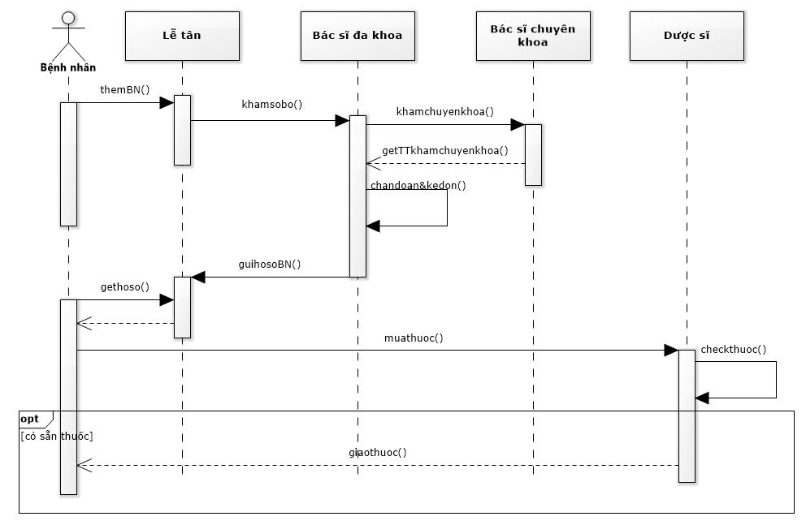
2. Phân tích thiết kế
Bài tập lớn OOP - Nhóm 13 - Đề tài 03
Biểu đồ trình tự

Slide 10
2. Phân tích thiết kế
Bài tập lớn OOP - Nhóm 13 - Đề tài 03
Biểu đồ use case
Có thể đưa ra 1 biểu đồ trình tự cho 1 use case quan trọng của hệ thống
Biểu đồ lớp
Biểu đồ liên kết giữa các bảng trong cơ sở dữ liệu (nếu có)

Slide 11
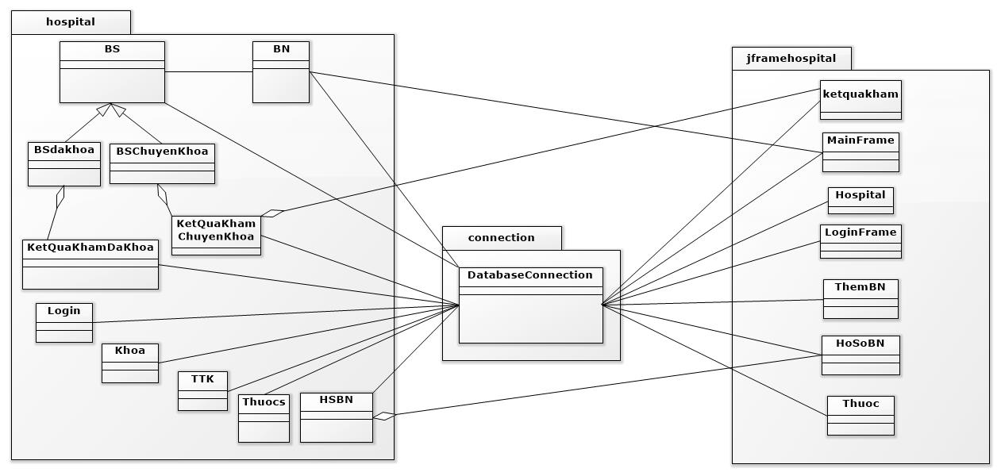
2. Phân tích thiết kế
Bài tập lớn OOP - Nhóm 13 - Đề tài 03
Biểu đồ lớp
+ Chương trình được thiết kế theo mô hình 3 lớp.
+ Gồm package: hospital, connection, jframehostpital
- Trong package hospital chứa các class BS, BN, BS đa khoa, BS chuyên khoa..
- Trong package connection chứa một lớp DatabaseConnection chứa các hành động tác động đến cơ sở dữ liệu
VD: sửa, xóa, lưu, lấy thông tin bệnh nhân.
- Trong package jframehospital cung cấp giao diện cho người dùng.

Slide 12
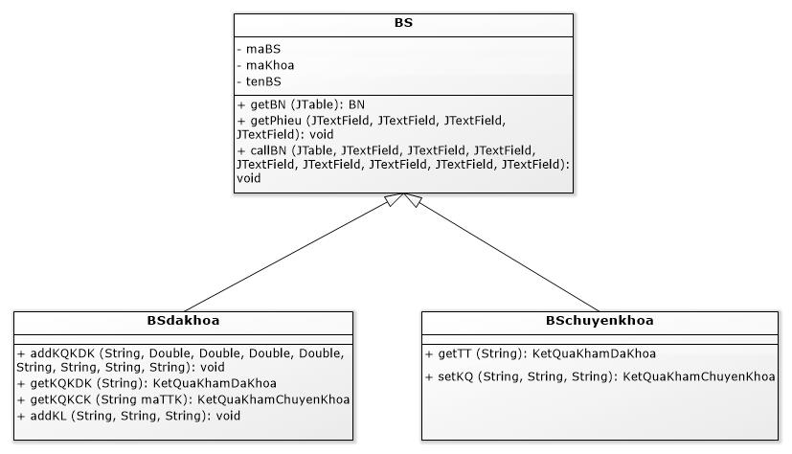
2. Phân tích thiết kế
Bài tập lớn OOP - Nhóm 13 - Đề tài 03
Thiết kế chi tiết lớp
- Các lớp BS, BS đa khoa, BS chuyên khoa

Slide 13
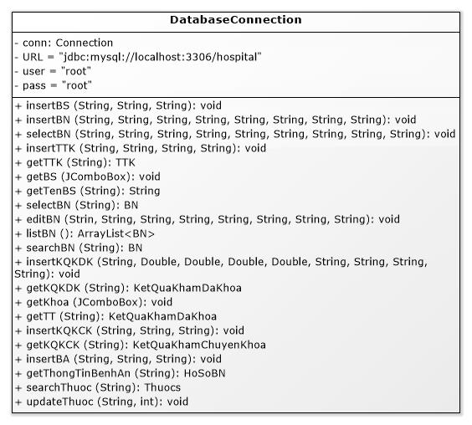
2. Phân tích thiết kế
Bài tập lớn OOP - Nhóm 13 - Đề tài 03
Thiết kế chi tiết lớp
-Lớp DatabaseConnection: là lớp chung gian kết nối dữ liệu và giao diện người dùng.

Slide 14
2. Phân tích thiết kế
Bài tập lớn OOP - Nhóm 13 - Đề tài 03
Sơ đồ liên kết các bảng trong cơ sở dữ liệu

Slide 15
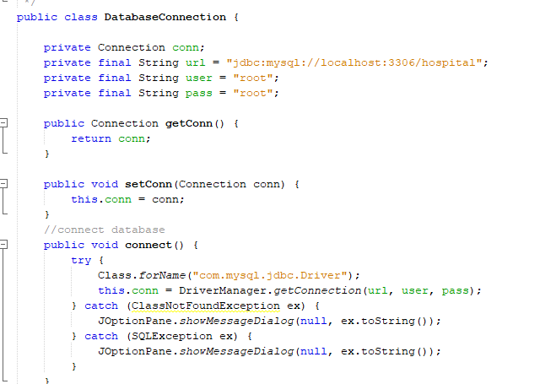
2. Phân tích thiết kế
Bài tập lớn OOP - Nhóm 13 - Đề tài 03
Code mô tả việc kết nối với cơ sở dữ liệu

Slide 16
3. Công nghệ và thuật toán sử dụng
Bài tập lớn OOP - Nhóm XX - Đề tài XX
Giới thiệu về công nghệ đã sử dụng để xây dựng chương trình minh họa
+ Ngôn ngữ lập trình: java 8 – là ngôn ngữ thuần hướng đối tượng, mạnh mẽ, đơn giản có hỗ trợ nhiều thư viện tiện ích.
+ Cách tiếp cận theo hướng đối tượng, phân tích và thiết kế theo hướng đối tượng.
+ Database: MySQL, kết nối thông qua JDBC
+ Thư viện: JavaSwing để thiết kế giao diện cho người dùng.
Ngoài ra, chương trình còn sử dụng cấu trúc dữ liệu hàng đợi queue, giúp bệnh nhân khi đi khám theo trật tự nhất định, đảm bảo công bằng, văn minh.

Slide 17
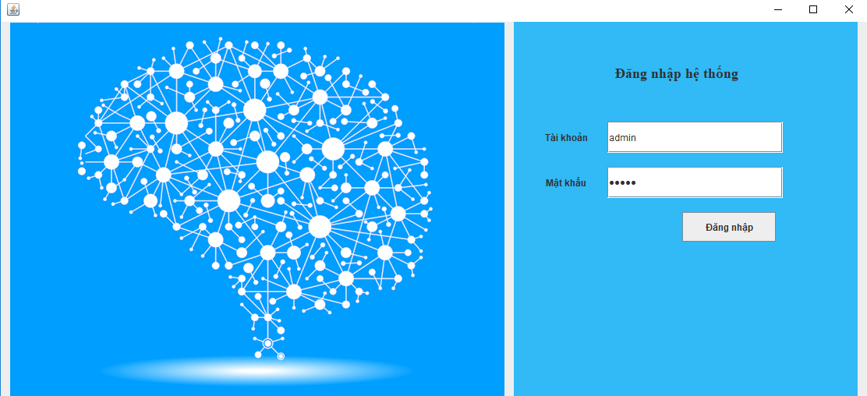
4. Chương trình minh họa
Bài tập lớn OOP - Nhóm XX - Đề tài XX
Chạy thử chương trình minh họa
  Giao diện đăng nhập

Slide 18
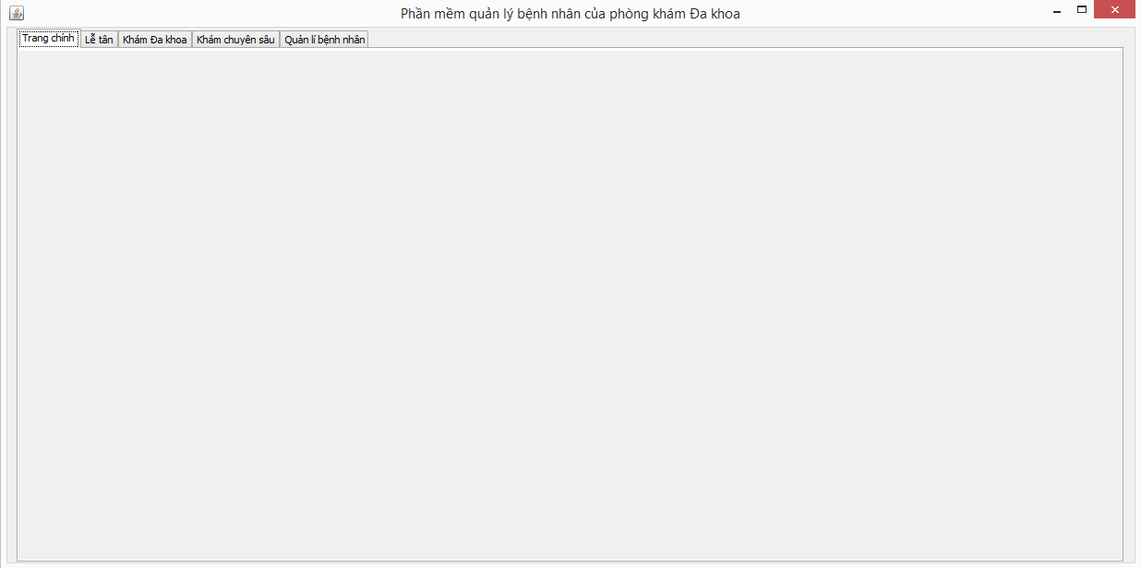
4. Chương trình minh họa
Bài tập lớn OOP - Nhóm XX - Đề tài XX
Sau khi đăng nhập thành công

Slide 19
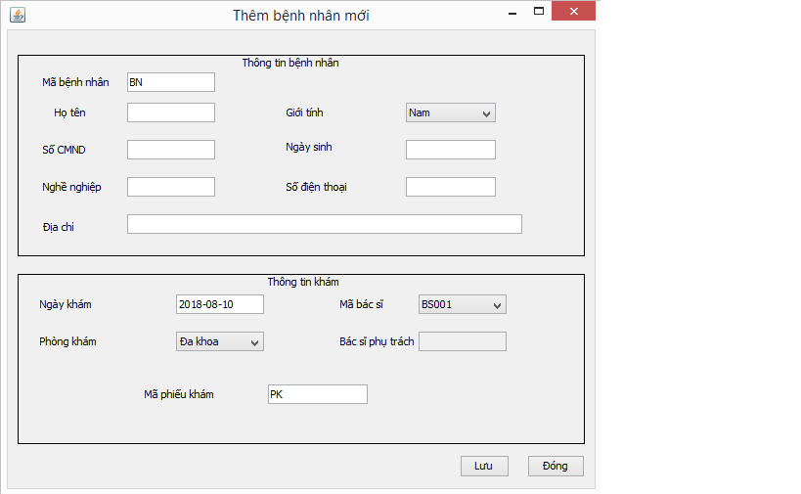
4. Chương trình minh họa
Bài tập lớn OOP - Nhóm XX - Đề tài XX

Slide 20
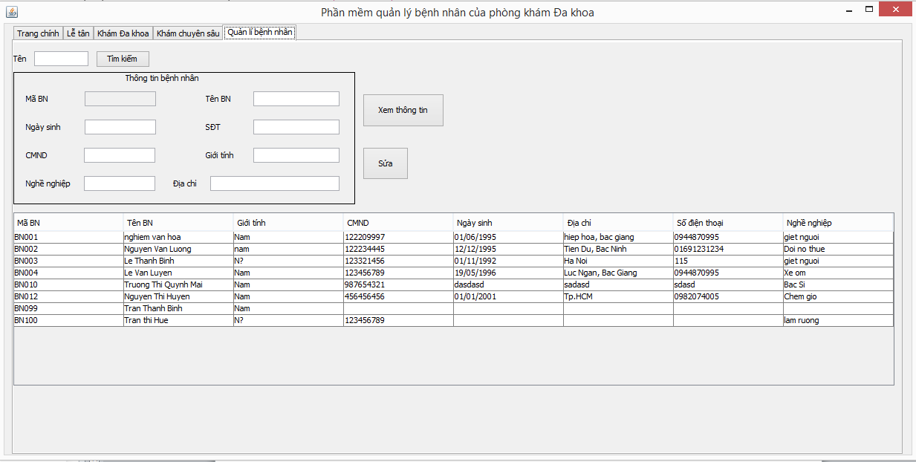
4. Chương trình minh họa
Bài tập lớn OOP - Nhóm XX - Đề tài XX

Slide 21
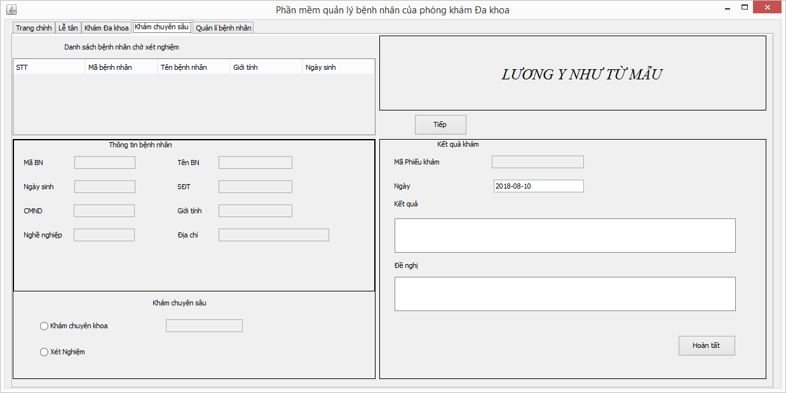
4. Chương trình minh họa
Bài tập lớn OOP - Nhóm XX - Đề tài XX

Slide 22
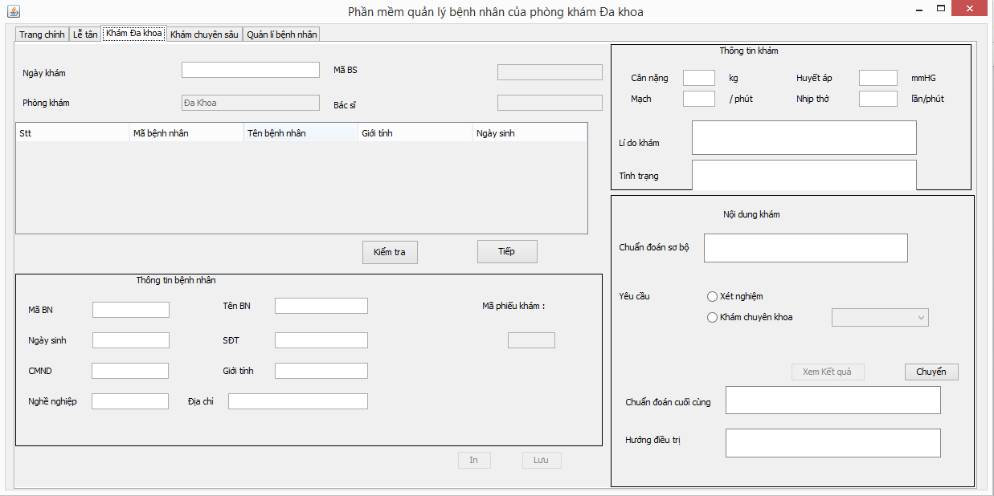
4. Chương trình minh họa
Bài tập lớn OOP - Nhóm XX - Đề tài XX

Slide 23
5. Đánh giá ưu nhược điểm
Bài tập lớn OOP - Nhóm XX - Đề tài XX
Trong quá trình làm bài tập chúng em đã :
- Xây dựng cơ sở dữ liệu cho bài tập.
- Phân tích thiết kết hệ thống, cơ sở dữ liệu, tạo biểu đồ user case, biểu đồ lớp, biểu đồ phân cấp chức năng, ….
- Thiết kế giao diện đơn giản cho chương trình.
- Quản lý dữ liệu bệnh nhân trên cơ sở dữ liệu và liên kết với phần mềm để hiển thị, thêm sửa và xoá.
- Kĩ năng làm việc nhóm, phân công giám sát công việc.

Slide 24
5. Đánh giá ưu nhược điểm
Bài tập lớn OOP - Nhóm XX - Đề tài XX
Ưu điểm:
-Sử dụng cơ sở dữ liệu để lưu một lượng lớn dữ liệu cần thiết.
-Truy xuất cơ sở dữ liệu qua JDBC.
-Quản lý bệnh nhân vào khám theo hàng chờ, tiện ích không lộn xộn
-Một số chức năng cơ bản của chương trình hoạt động tốt không gây lỗi chương trình.

Slide 25
5. Đánh giá ưu nhược điểm
Bài tập lớn OOP - Nhóm XX - Đề tài XX
Nhược điểm:
- Giao diên chương trình chưa đẹp.
- Hiện chỉ có 1 tài khoản duy nhất đăng nhập hệ thống.
- Các chức năng chưa phân hoá rõ ràng cho từng actor.
- Chưa có chức năng in thông tin bệnh án cũng như in thuốc như đề bài đã nêu , chức năng phần mêm còn ít.
- Chưa có biện pháp bảo mật cho chương trình.
- Một số chức năng chưa thuần Hướng đối tương

Slide 26
5. Đánh giá ưu nhược điểm
Bài tập lớn OOP - Nhóm XX - Đề tài XX
Hướng Phát triển :
- Hoàn thiện giao diện phù hợp với môi trường làm việc,
- Xây dựng thêm các chức năng làm phong phú, đa dạng dự án.
- Phân cấp, chia quyền quản lý, sử dụng cho từng đối tượng sử dụng.
- Tăng tính bảo mật cho phầm mềm.
- Tăng tốc độ xử lý và tối ưu hoá phần mềm, cũng như tối ưu hoá code, thuần hướng đối tượng hơn nữa.

